Slide 1
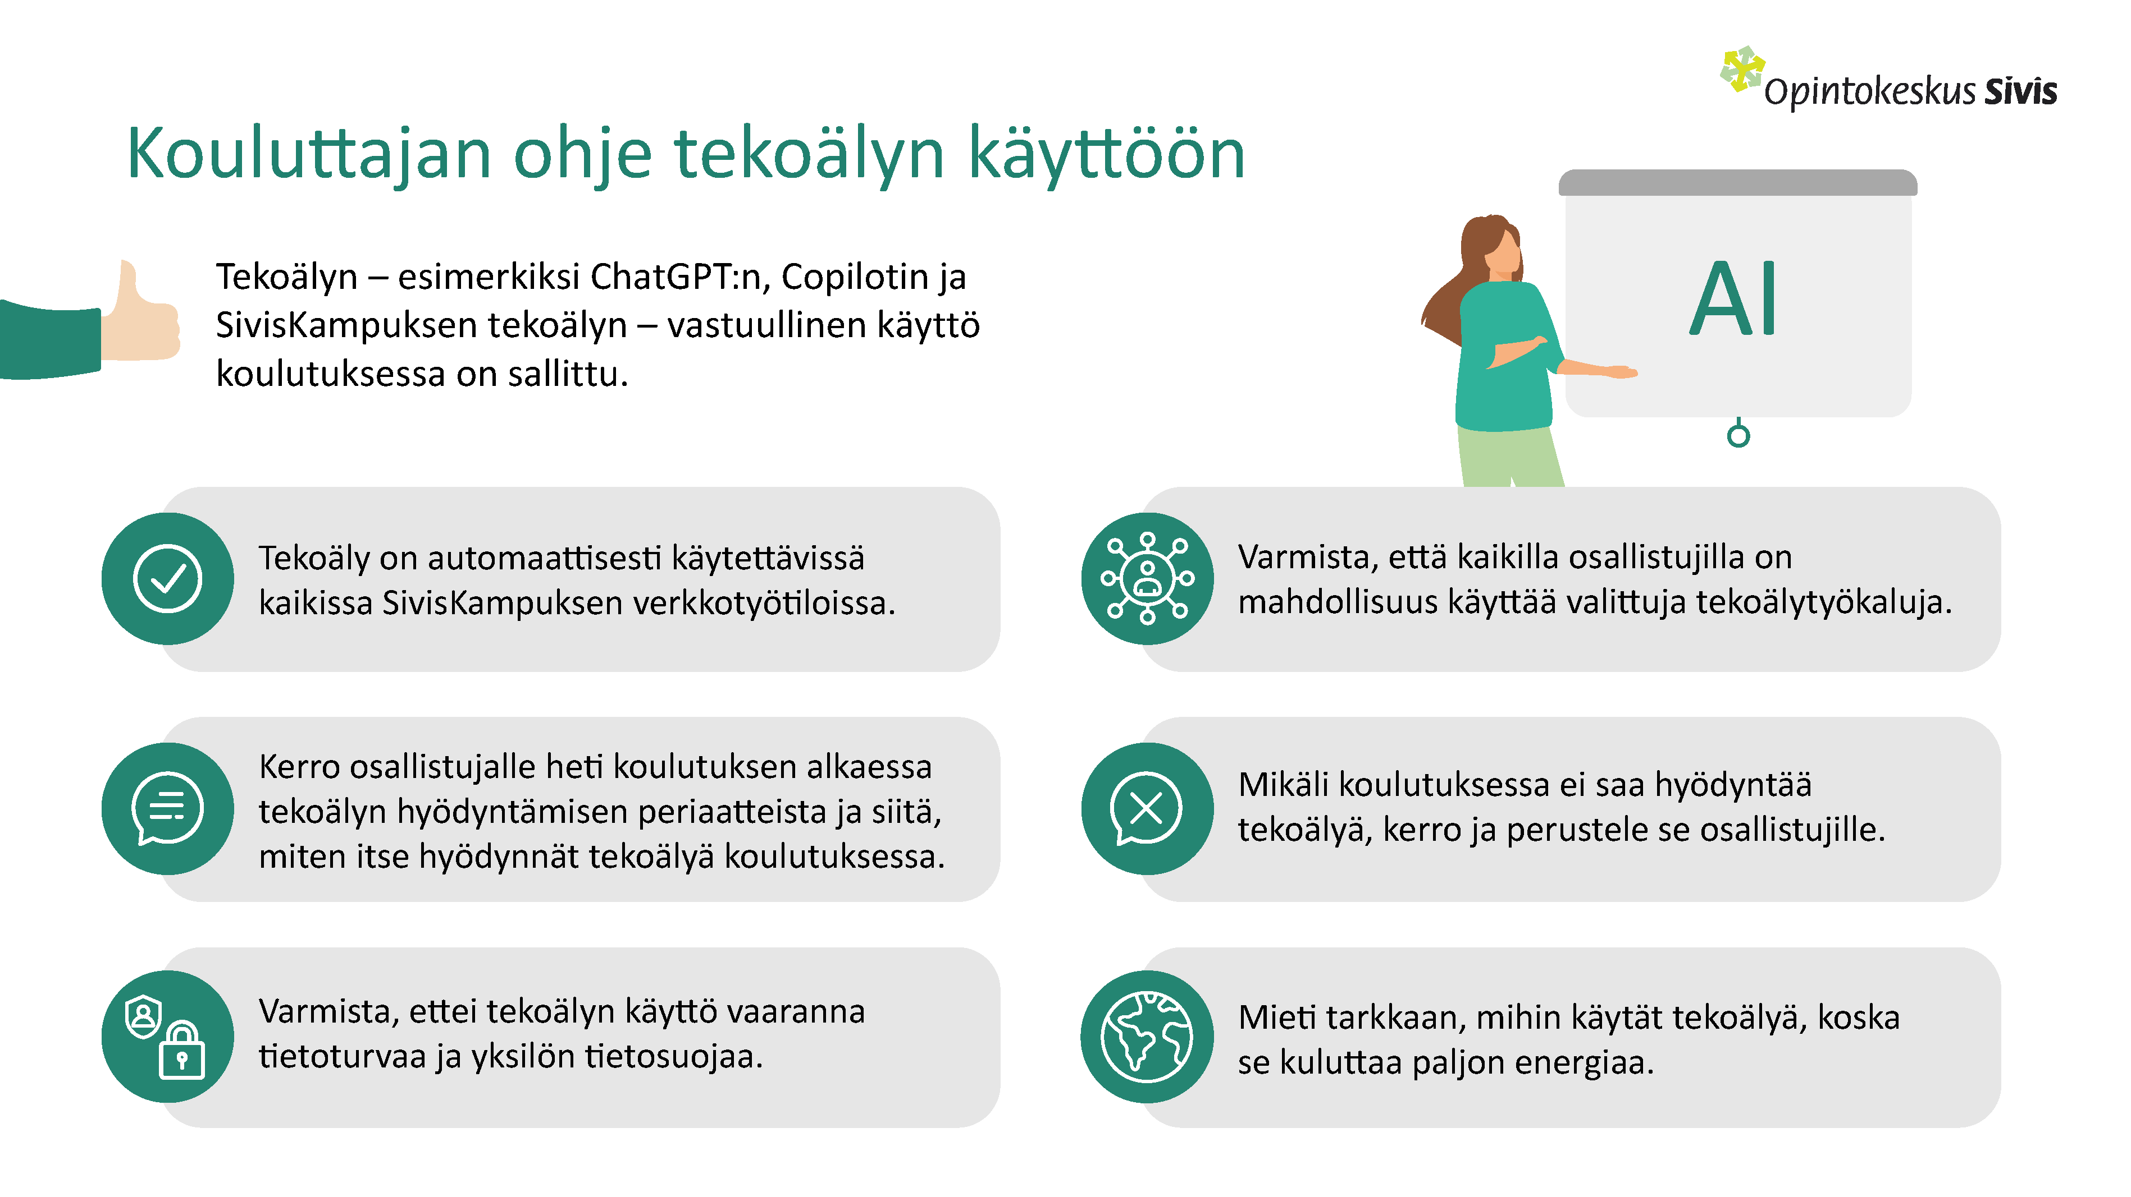

Slide 2
Kouluttajan ohje tekoälyn käyttöön
Tekoälyn – esimerkiksi ChatGPT:n, Copilotin ja SivisKampuksen tekoälyn – vastuullinen käyttö on sallittu.
Tekoäly on automaattisesti käytettävissä kaikissa SivisKampuksen verkkotyötiloissa.
Kerro osallistujalle heti koulutuksen alkaessa tekoälyn hyödyntämisen periaatteista ja siitä, miten itse hyödynnät tekoälyä koulutuksessa.
Varmista, ettei tekoälyn käyttö vaaranna tietoturvaa ja yksilön tietosuojaa.
Varmista, että kaikilla osallistujilla on mahdollisuus käyttää valittuja tekoälytyökaluja.
Mikäli koulutuksessa ei saa hyödyntää tekoälyä, kerro ja perustele se osallistujille.
Mieti tarkkaan, mihin käytät tekoälyä, koska se kuluttaa paljon energiaa.

